Slide 1
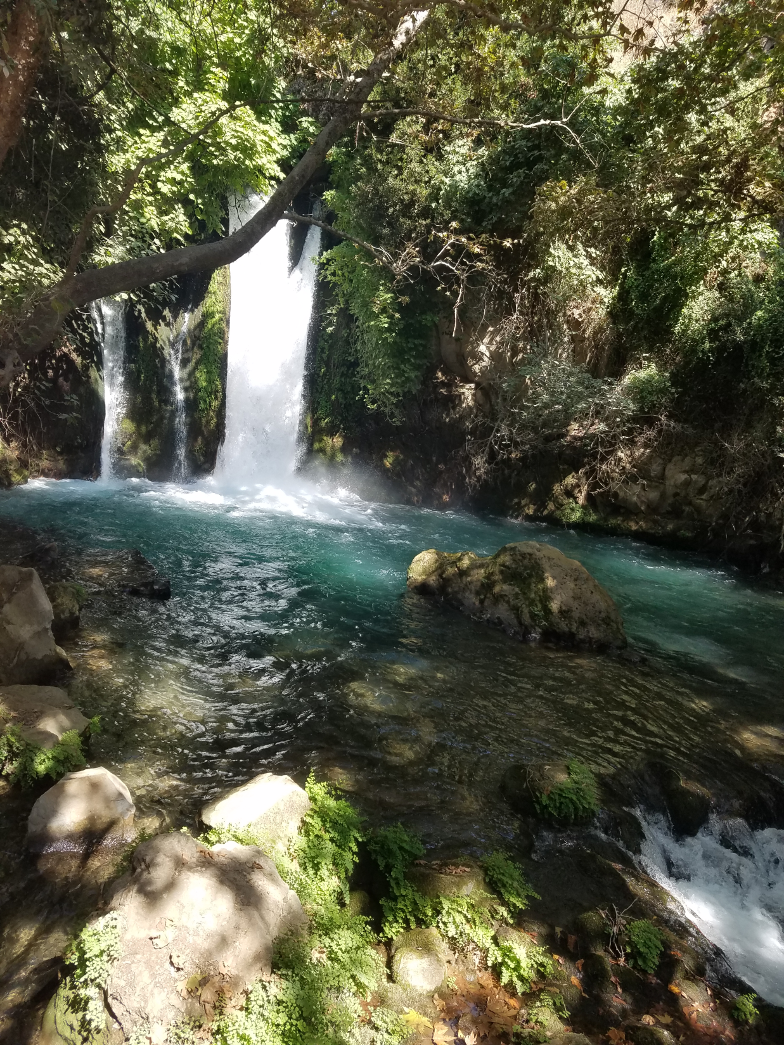
한 아이의
빵 다섯, 물고기 둘
(요한 6:1-13)
5 Loaves & 2 Fish of a Child
מְקוֹר מַיִם חַיִּים
ἡ πηγή ὕδατος ζωῆς
The Spring of Living Water
생명수 샘 生命水的泉源
La Fuente de Agua Viva
La Source d'Eau Vive
Die Quelle Lebendigen Wassers
Fonte de Água Viva
‎ يَنْبُوعَ الْمِيَاهِ الْحَيَّةِ،

Slide 2
(개역개정) 요6:1 그 후에 예수께서 디베랴의 갈릴리 바다 건너편으로 가시매 2 큰 무리가 따르니 이는 병자들에게 행하시는 표적을 보았음이러라. 3 예수께서 산에 오르사 제자들과 함께 거기 앉으시니 4 마침 유대인의 명절인 유월절이 가까운지라.
5 예수께서 눈을 들어 큰 무리가 자기에게로 오는 것을 보시고 빌립에게 이르시되 우리가 어디서 떡을 사서 이 사람들을 먹이겠느냐 하시니, 6 이렇게 말씀하심은 친히 어떻게 하실 지를 아시고 빌립을 시험하고자 하심이라. 7 빌립이 대답하되 각 사람으로 조금씩 받게 할지라도 이백 데나리온의 떡이 부족하리이다.
유월절 פֶּסַח (pesach) 유대력 1월 14-21일
보릿고개: 춘궁기(春窮期): 지난 해 가을에 수확한 양식이 바닥나고, 올해 농사지은 보리는 미처 여물지 않은 5 ~ 6월, 식량 사정이 매우 어려운 시기.

Slide 3
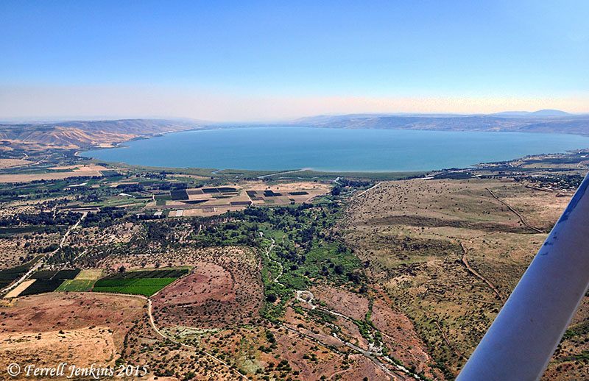
갈릴리 호수
about 21 km (13 mi) long, and 13 km (8.1 mi) wide
앞쪽이 벳세다 평지
Shore length‎: ‎53 km (33 mi)
Average depth‎: ‎25.6 m (84 ft), maximum depth 43 m (141 feet)
Between 215 metres (705 ft) and 209 metres (686 ft) below sea level

Slide 4
(개역개정) 요6:1 그 후에 예수께서 디베랴의 갈릴리 바다 건너편으로 가시매 2 큰 무리가 따르니 이는 병자들에게 행하시는 표적을 보았음이러라. 3 예수께서 산에 오르사 제자들과 함께 거기 앉으시니 4 마침 유대인의 명절인 유월절이 가까운지라.
5 예수께서 눈을 들어 큰 무리가 자기에게로 오는 것을 보시고 빌립에게 이르시되 우리가 어디서 떡을 사서 이 사람들을 먹이겠느냐 하시니, 6 이렇게 말씀하심은 친히 어떻게 하실 지를 아시고 빌립을 시험하고자 하심이라. 7 빌립이 대답하되 각 사람으로 조금씩 받게 할지라도 이백 데나리온의 떡이 부족하리이다.
유월절 פֶּסַח (pesach) 유대력 1월 14-21일
보릿고개: 춘궁기(春窮期): 지난 해 가을에 수확한 양식이 바닥나고, 올해 농사지은 보리는 미처 여물지 않은 5 ~ 6월, 식량 사정이 매우 어려운 시기.

Slide 5
(개역개정) 요6:1 그 후에 예수께서 디베랴의 갈릴리 바다 건너편으로 가시매 2 큰 무리가 따르니 이는 병자들에게 행하시는 표적을 보았음이러라. 3 예수께서 산에 오르사 제자들과 함께 거기 앉으시니 4 마침 유대인의 명절인 유월절이 가까운지라.
5 예수께서 눈을 들어 큰 무리가 자기에게로 오는 것을 보시고 빌립에게 이르시되 우리가 어디서 떡을 사서 이 사람들을 먹이겠느냐 하시니, 6 이렇게 말씀하심은 친히 어떻게 하실 지를 아시고 빌립을 시험하고자 하심이라. 7 빌립이 대답하되 각 사람으로 조금씩 받게 할지라도 이백 데나리온의 떡이 부족하리이다.
데나리온 δηνάριον 로마은전 (노동자 하루 임금)

Slide 6
(개역개정)요6:8 제자 중 하나 곧 시몬 베드로의 형제 안드레가 예수께 여짜오되 9 여기 한 아이가 있어 보리떡 다섯 개와 물고기 두 마리를 가지고 있나이다 그러나 그것이 이 많은 사람에게 얼마나 되겠사옵나이까. 10 예수께서 이르시되 이 사람들로 앉게 하라 하시니 그 곳에 잔디가 많은지라 사람들이 앉으니 수가 오천 명쯤 되더라.
11 예수께서 떡을 가져 축사하신 후에 앉은 자들에게 나눠 주시고 물고기도 그렇게 그들의 원대로 주시니라. 12 그들이 배부른 후에 예수께서 제자들에게 이르시되 남은 조각을 거두고 버리는 것이 없게 하라 하시므로 13 이에 거두니 보리떡 다섯 개로 먹고 남은 조각이 열두 바구니에 찼더라.

Slide 7
오병이어의 기적
(Matthew 14:13-21; Mark 6:30-44;
Luke 9:10-17; John 6:1-15)
기적: 불가능한 일?, 초자연적인 일?, 일상적인 일?
John chapter 6 is about Jesus Christ, who is our ‘Bread of Life’.
The Greek a;rtoj (bread) 21 times (24 times in John’s Gospel) The Greek zwh, (life) 11 times (36 times in John’s Gospel)
…………………………………………………..

Slide 8
‎יְבָרֶכְךָ֥ יְהוָ֖ה וְיִשְׁמְרֶֽךָ׃ Numbers 6:24-26
‎ יָאֵ֙ר יְהוָ֧ה׀ פָּנָ֛יו אֵלֶ֖יךָ וִֽיחֻנֶּֽךָּ׃
‎יִשָּׂ֙א יְהוָ֤ה׀ פָּנָיו֙ אֵלֶ֔יךָ וְיָשֵׂ֥ם לְךָ֖ שָׁלֽוֹם׃
민수기 6:24-26. 여호와는 네게 복을 주시고 너를 지키시기를 원하며, 여호와는 그의 얼굴을 네게 비추사 은혜 베푸시기를 원하며, 여호와는 그 얼굴을 네게로 향하여 드사 평강 주시기를 원하노라 할지니라 하라.

